Slide 1
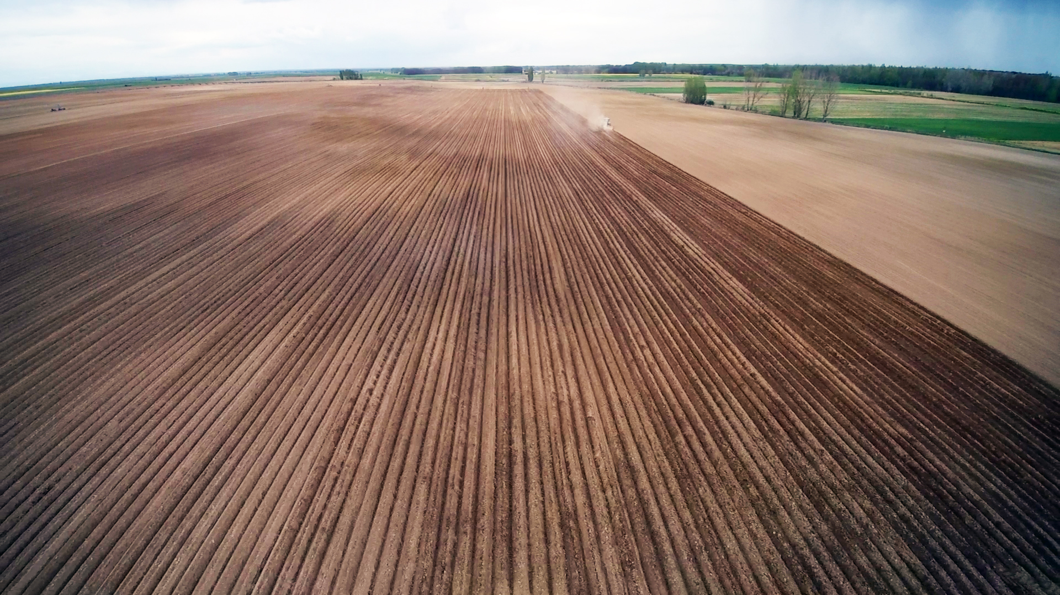

AVANCES TECNOLÓGICOS EN LA APLICACIÓN
DE FERTILIZANTES EN LOS CULTIVOS.
David A. Nafría nafgarda@itacyl.es

Slide 2

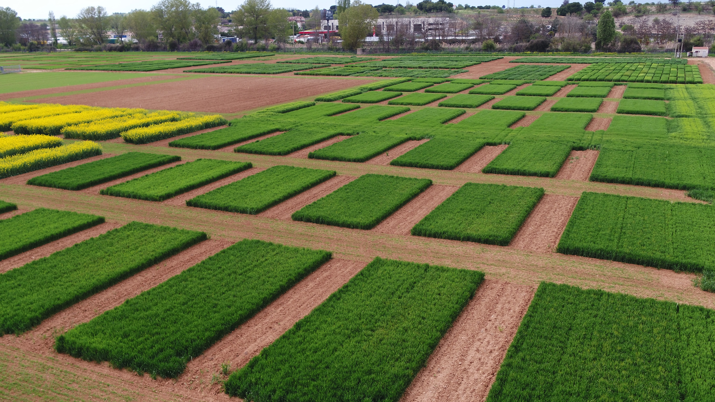
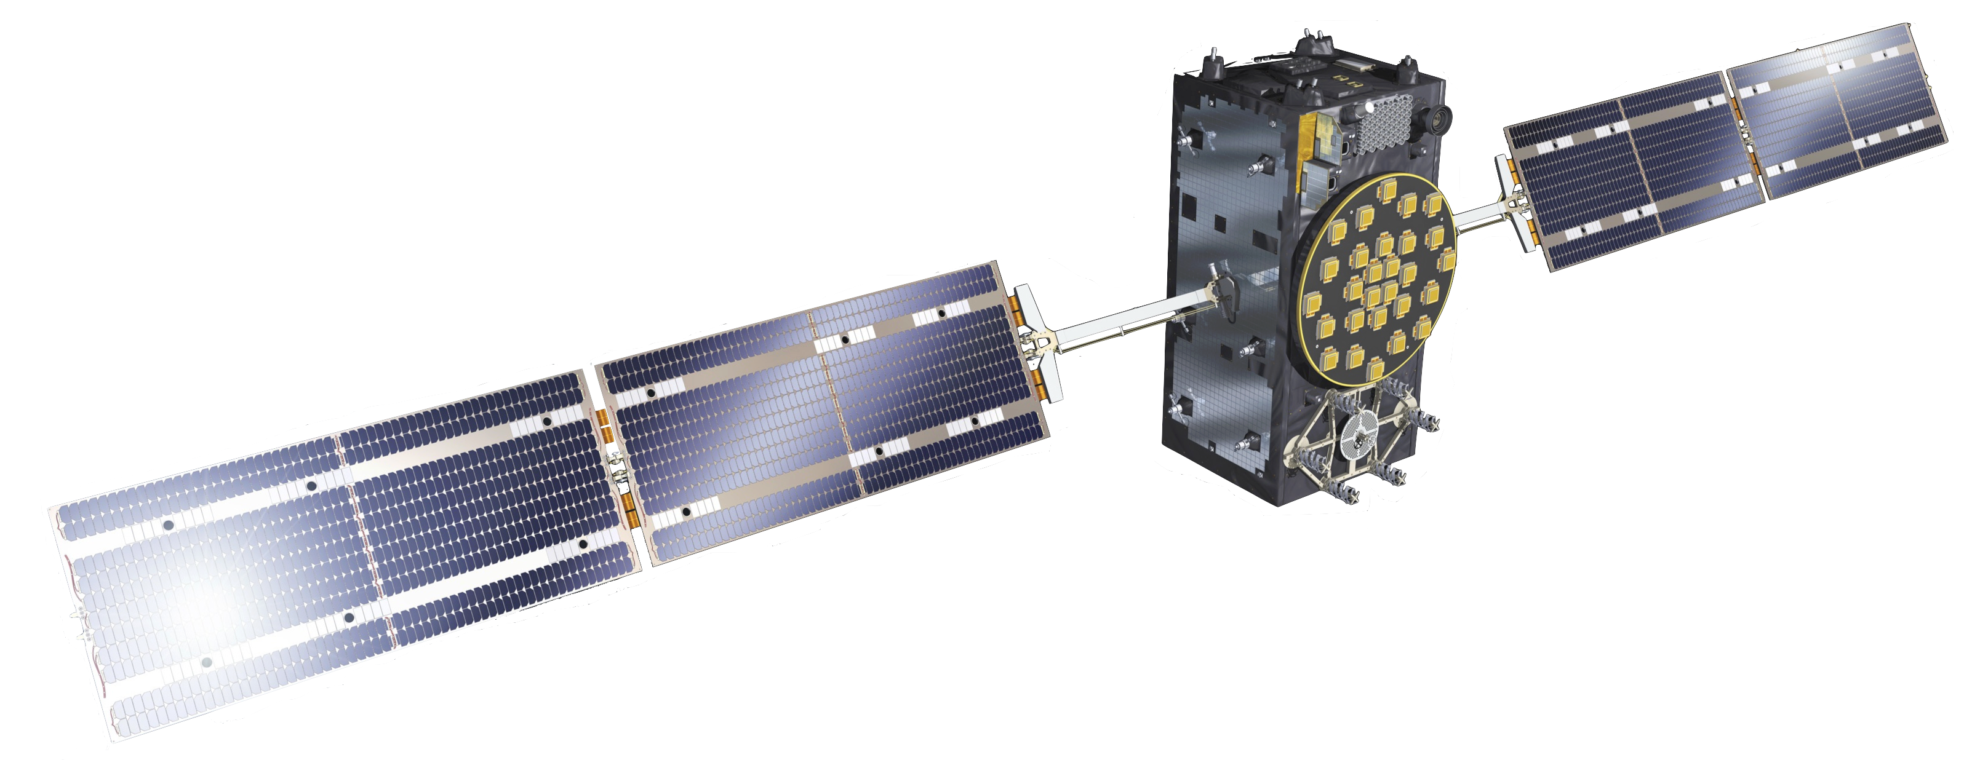
¿Qué hacemos en relación con la fertilización?
Servicios de apoyo a la agricultura de precisión
  Red GNSS de Castilla y León (RTK)
  Mapeado de fincas y creación de mapas de dosificación variable
Herramienta para la elaboración de planes de abonado oficial en España
Ensayos de cultivos ya sea de forma directa o indirecta con fabricantes de fertilizantes y bioestimulantes

Slide 3

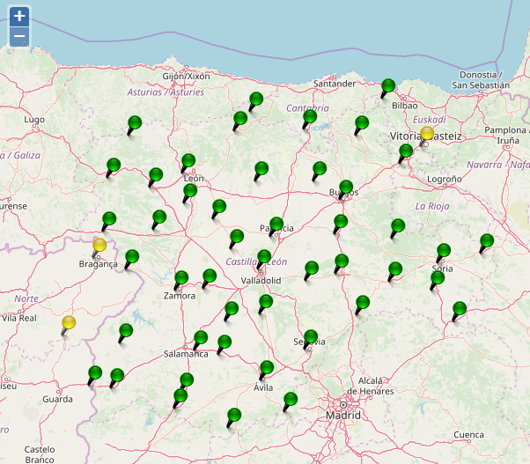
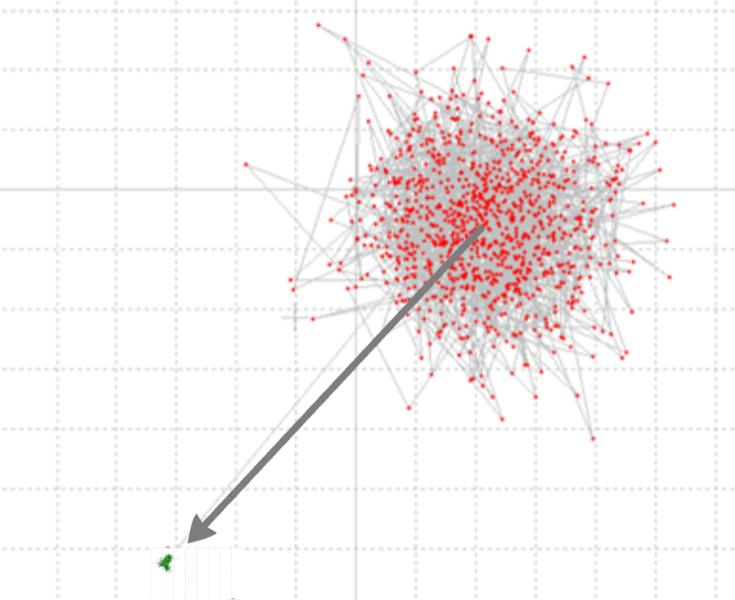
RTK es el Sistema de corrección más preciso y en Castilla y León es un servicio público y gratuito

Slide 4
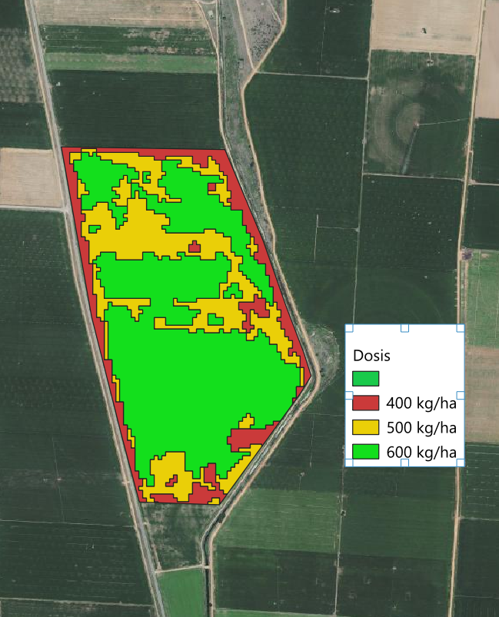
Dosificación variable de inputs. Variable Rate Application (VRA)
Reducción de costes mediante el aprovechamiento diferenciado del potencial productivo de cada zona de la parcela (unidades de manejo).
Especialmente relevante para insumos de alto coste, donde una dosificación variable permite ajustar la inversión a la respuesta real del cultivo.
Modalidades de aplicación:
Basada en mapas de prescripción generados a partir de imágenes o índices de vegetación.
Basada en sensores en tiempo real, integrados en maquinaria o sistemas de monitorización.
Con dosificación variable sacamos 200-250 kg/ha de maíz
Héctor Llorente UCOGAL (León)

Slide 5
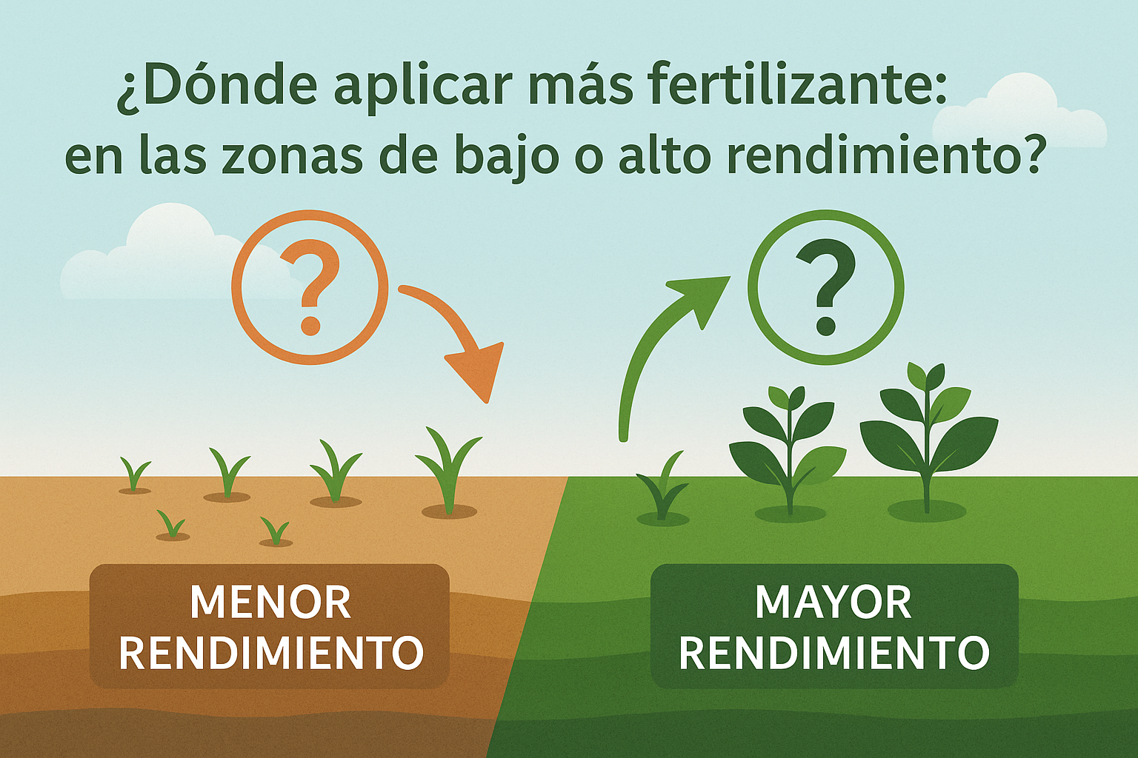

Slide 6
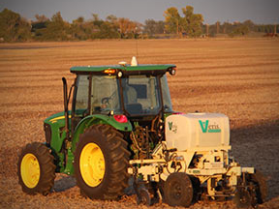
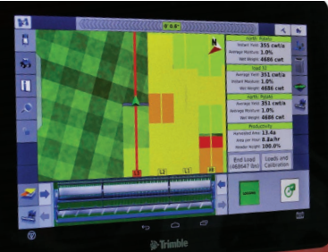
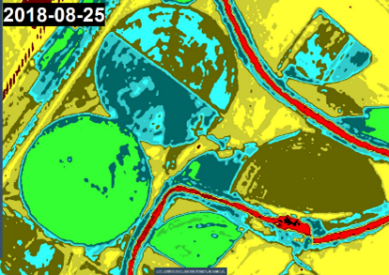
Fuentes de datos para la elaboración de los mapas
  Mapeado suelos
  Monitor de rendimiento en cosechadora
  Imágenes de satélite
40 €/ha
Gratis
(coste marginal)
Gratis

Slide 7
Ventajas del satélite respecto al monitor de rendimiento
Solución universal: cualquier parcela en cualquier lugar con histórico desde 2018
Dato intercalibrado: mismo sensor a lo largo del tiempo y el espacio
Mismo proceso de datos: Sin particularidades de máquinas fabricantes…
Resolución espacial potencialmente más alta:
100 ptos./ha para Sentinel-2
1000 ptos./ha para Planet.
500 ptos./ha para una cosechadora

Slide 8
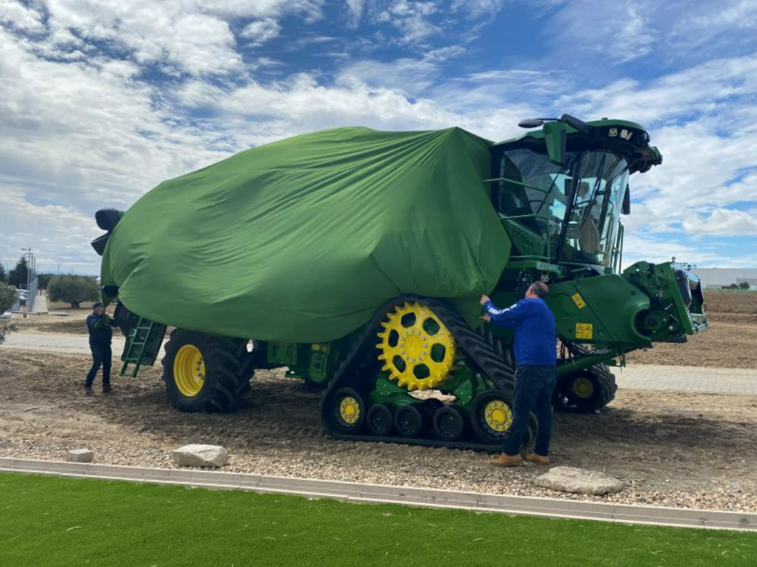
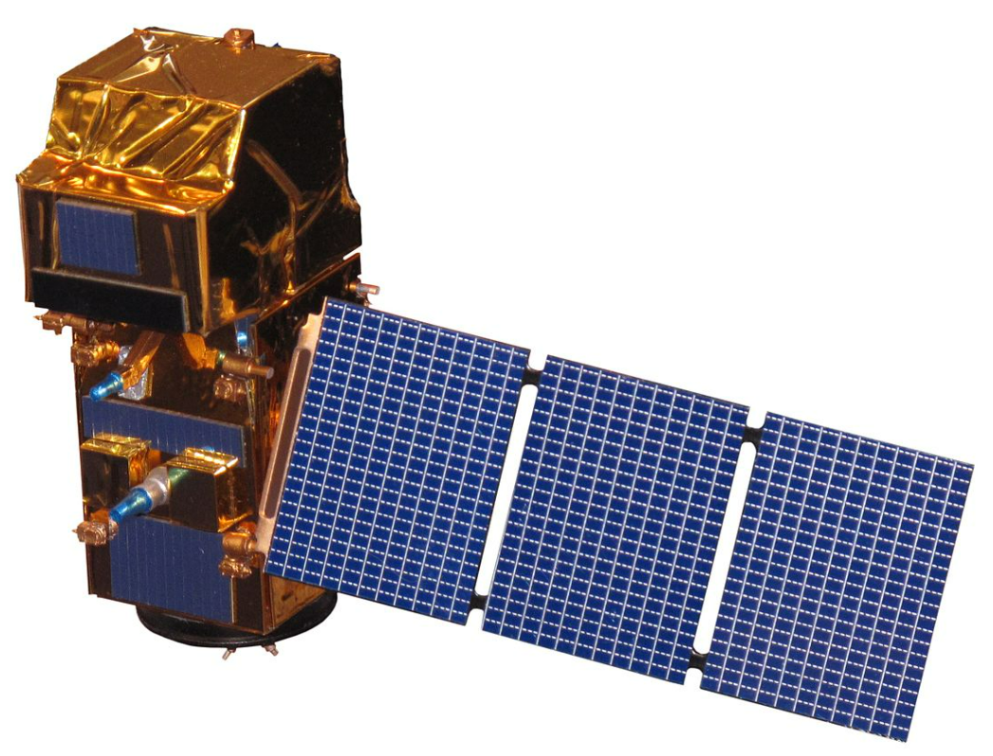
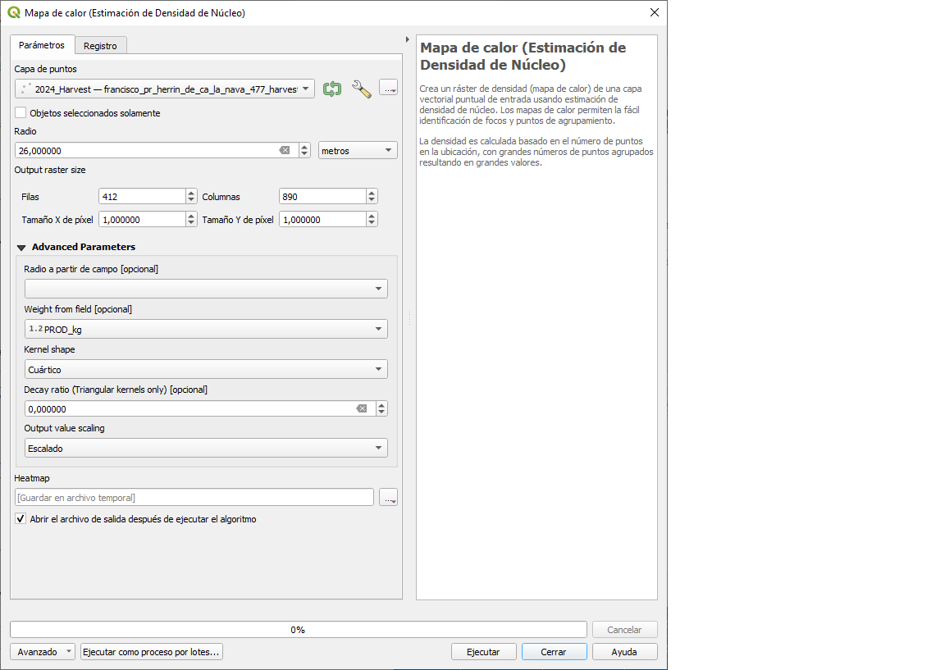
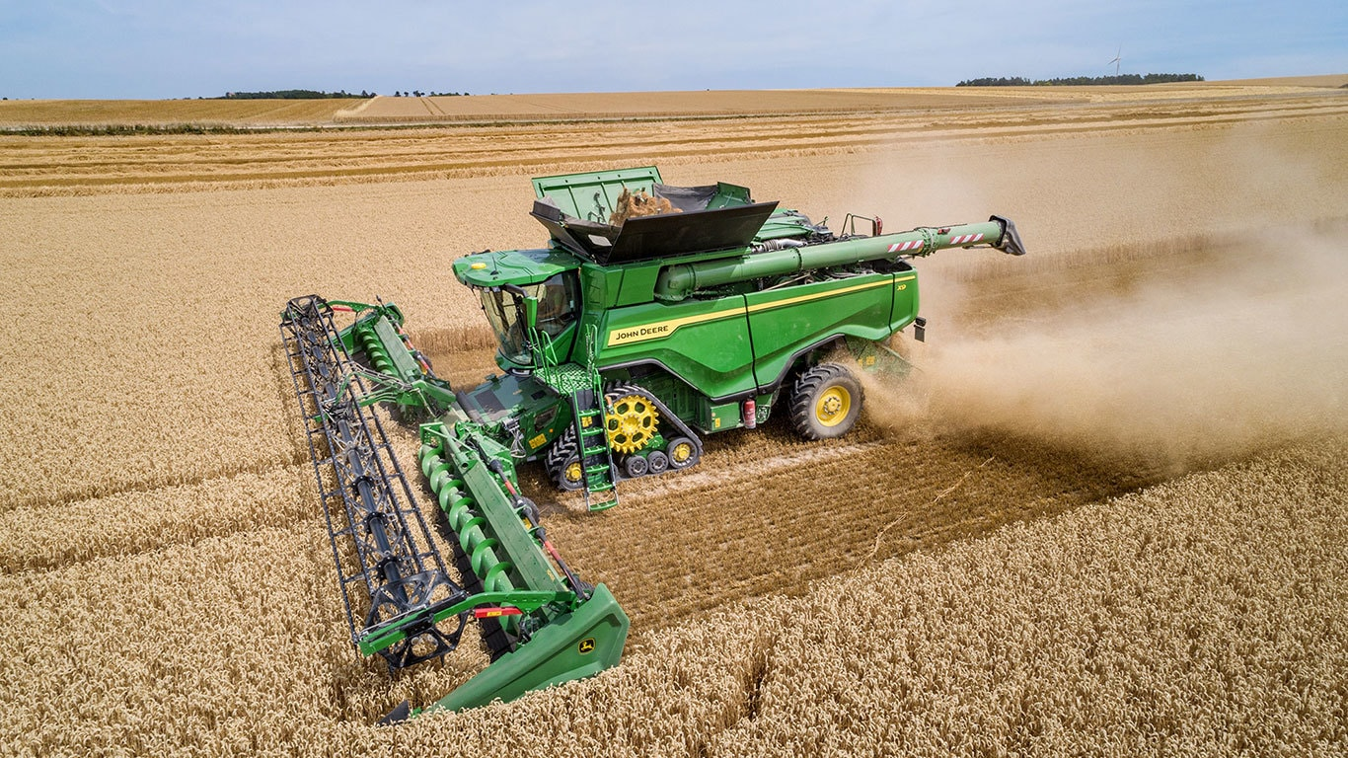
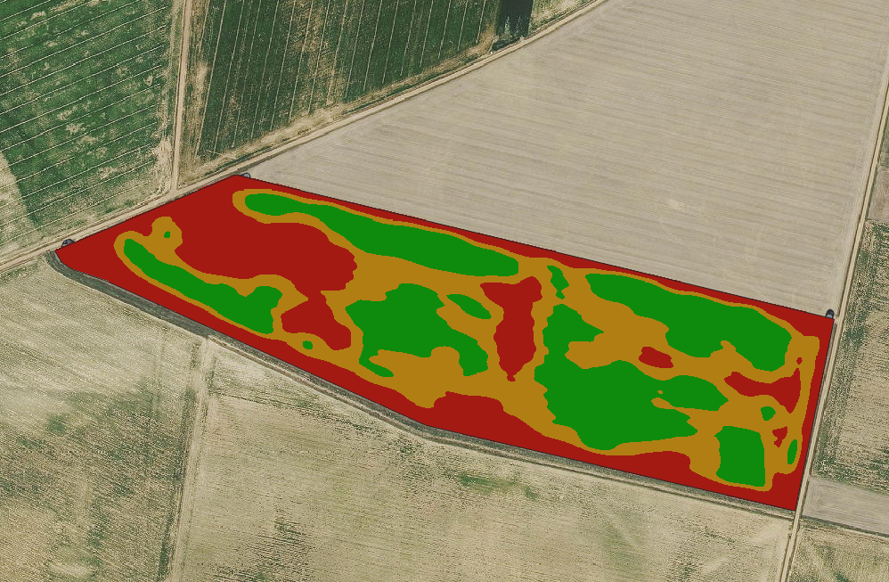
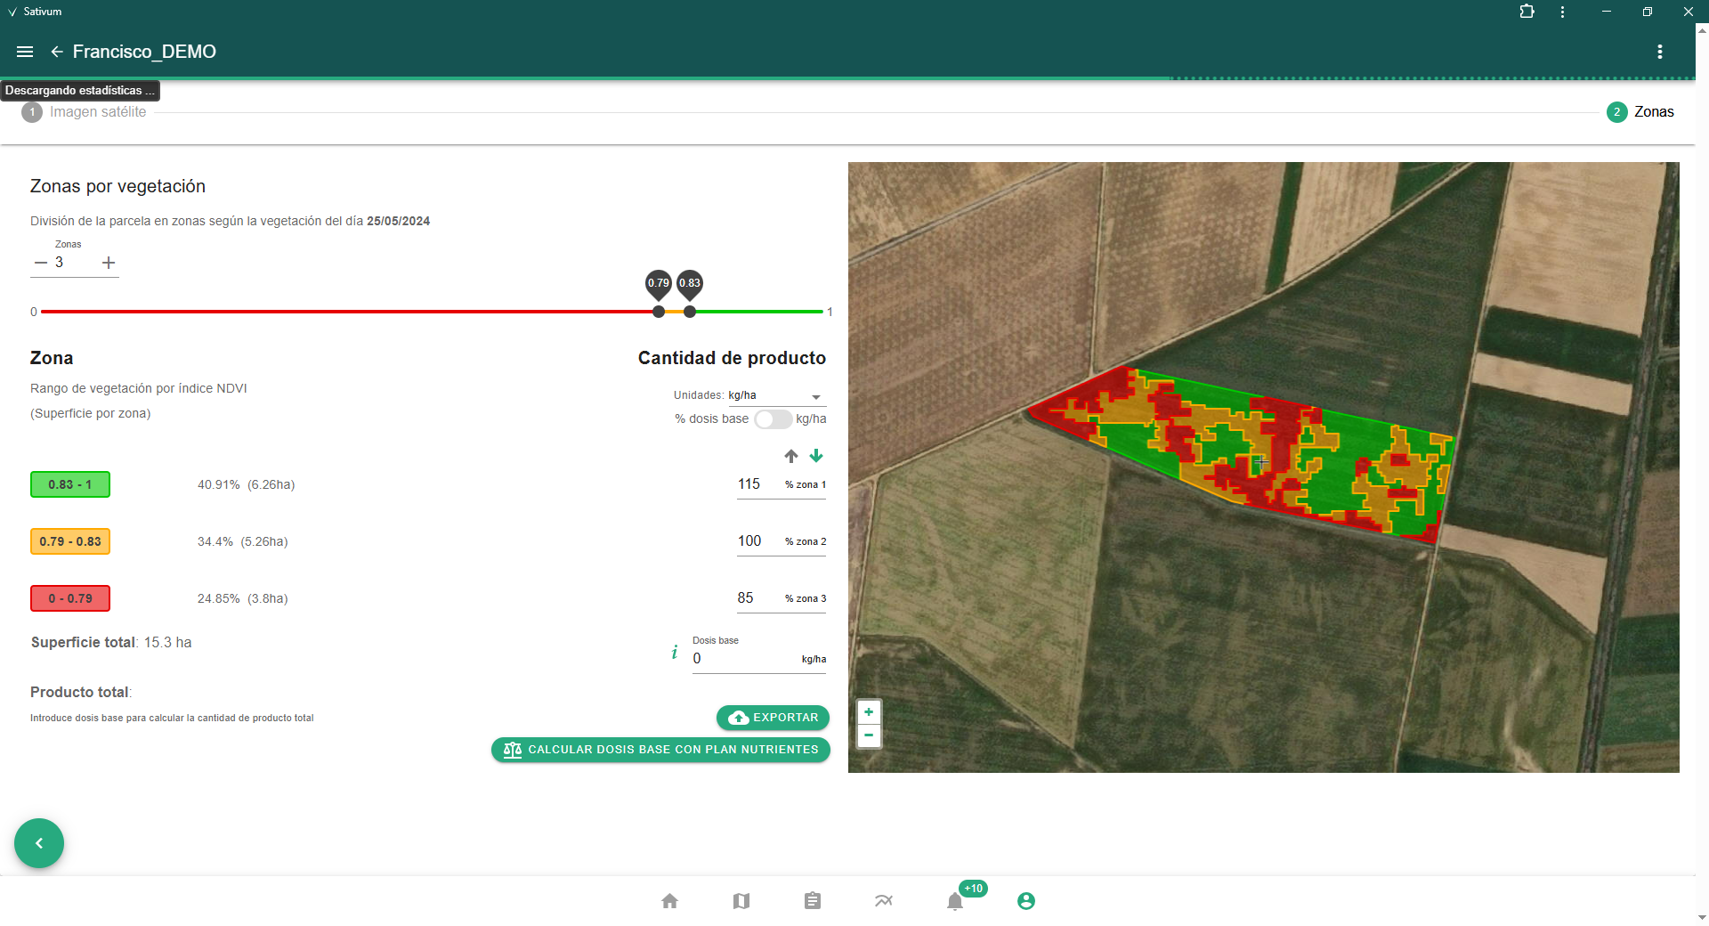

Cosechadora JD X9
Sentinel-2 SATIVUM

Slide 9
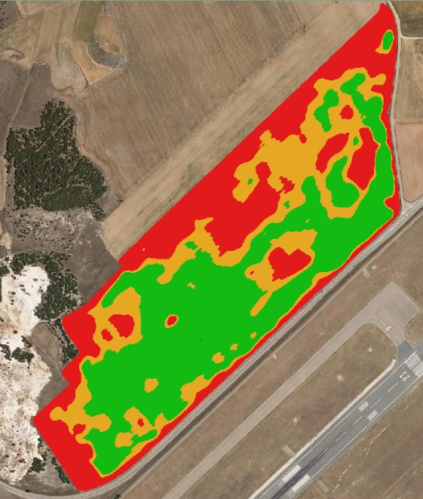
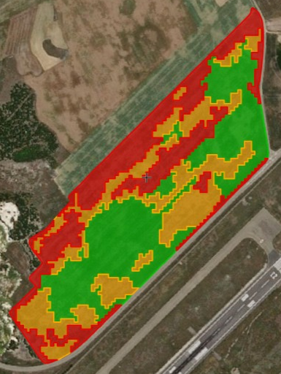
Cosechadora Class
Sentinel-2 SATIVUM

Slide 10
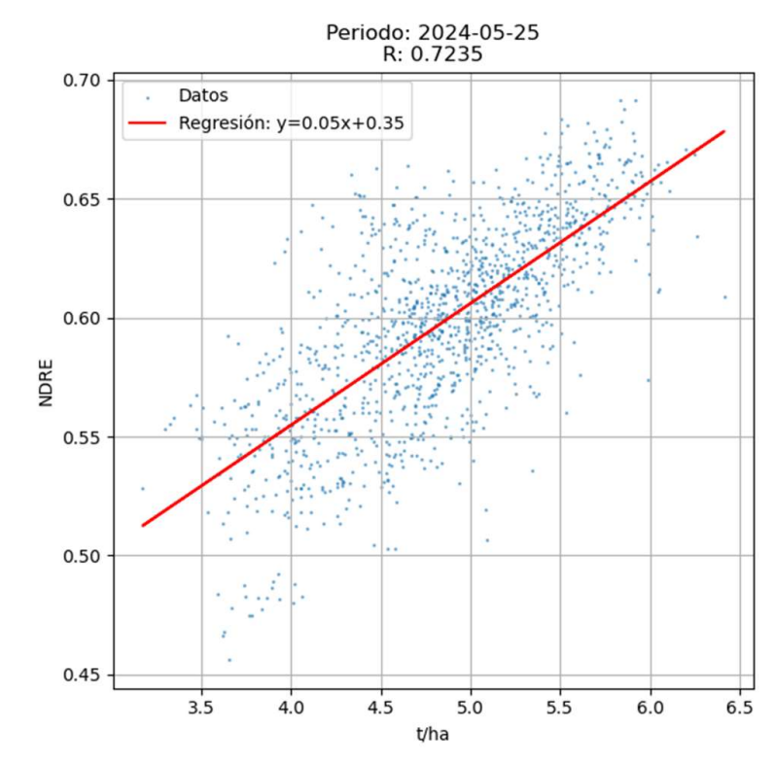
Cómo elegir la mejor fecha
60% de las adquisiciones con nubes
Fecha | R2 (NDVI) | R2 (EVI) | R2 (NDRE) | R2 (MCARI) | R2 (GNDVI) | R2 (SAVI)
02/12/2023 | 0,03 | 0,04 | 0,01 | 0,06 | 0,01 | 0,04
22/12/2023 | 0,00 | 0,00 | 0,00 | 0,00 | 0,00 | 0,00
01/01/2024 | 0,01 | 0,02 | 0,00 | 0,06 | 0,00 | 0,02
06/01/2024 | 0,01 | 0,01 | 0,00 | 0,04 | 0,00 | 0,01
11/01/2024 | 0,00 | 0,02 | 0,00 | 0,05 | 0,00 | 0,01
06/03/2024 | 0,09 | 0,10 | 0,16 | 0,00 | 0,09 | 0,09
11/03/2024 | 0,11 | 0,07 | 0,18 | 0,01 | 0,10 | 0,06
15/04/2024 | 0,19 | 0,16 | 0,27 | 0,00 | 0,22 | 0,16
20/04/2024 | 0,19 | 0,16 | 0,28 | 0,01 | 0,22 | 0,16
10/05/2024 | 0,24 | 0,22 | 0,28 | 0,00 | 0,26 | 0,22
25/05/2024 | 0,42 | 0,30 | 0,52 | 0,02 | 0,41 | 0,30
30/05/2024 | 0,18 | 0,38 | 0,22 | 0,08 | 0,14 | 0,31
24/06/2024 | 0,13 | 0,03 | 0,01 | 0,03 | 0,19 | 0,05
04/07/2024 | 0,01 | 0,01 | 0,01 | 0,00 | 0,01 | 0,01
19/07/2024 | 0,01 | 0,00 | 0,00 | 0,00 | 0,00 | 0,00
24/07/2024 | 0,02 | 0,00 | 0,00 | 0,00 | 0,00 | 0,00
Correlación satélite-monitor de rendimento en trigo (Tierra de campos, Palencia, España)

Slide 11
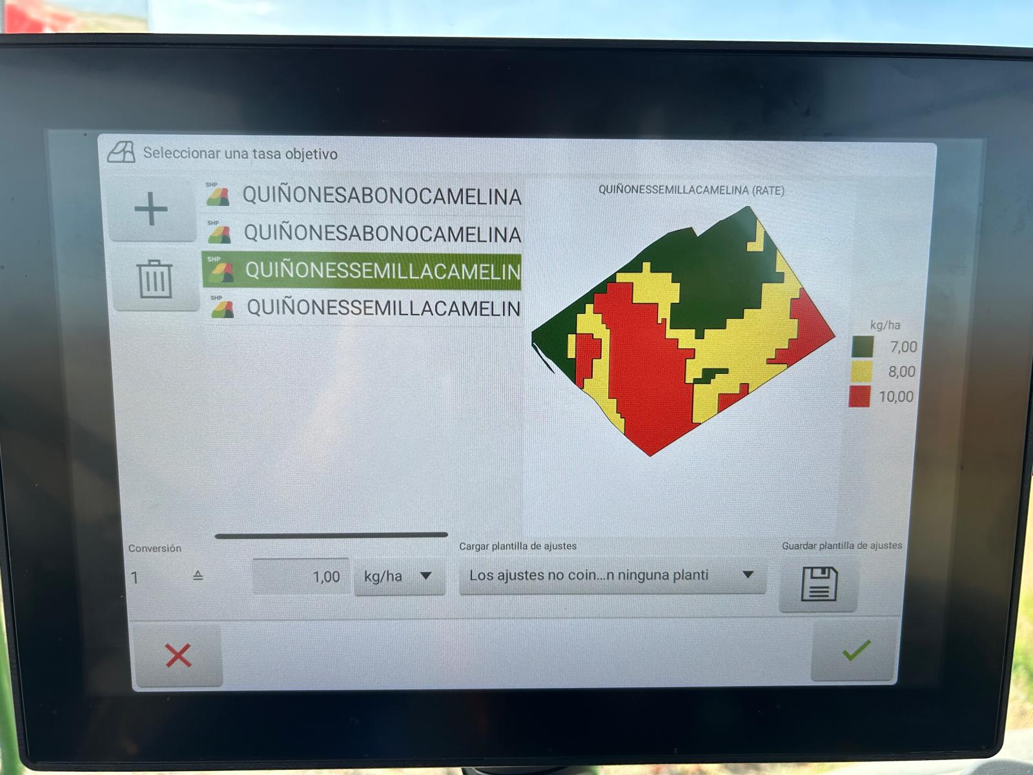
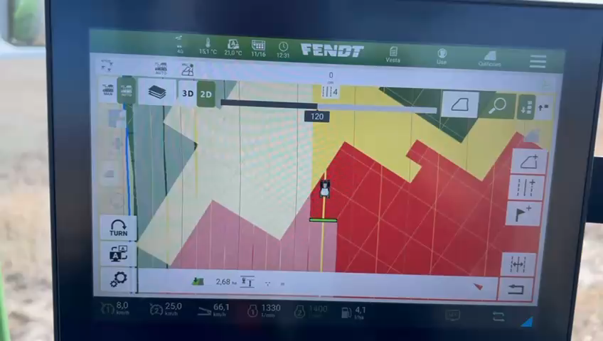
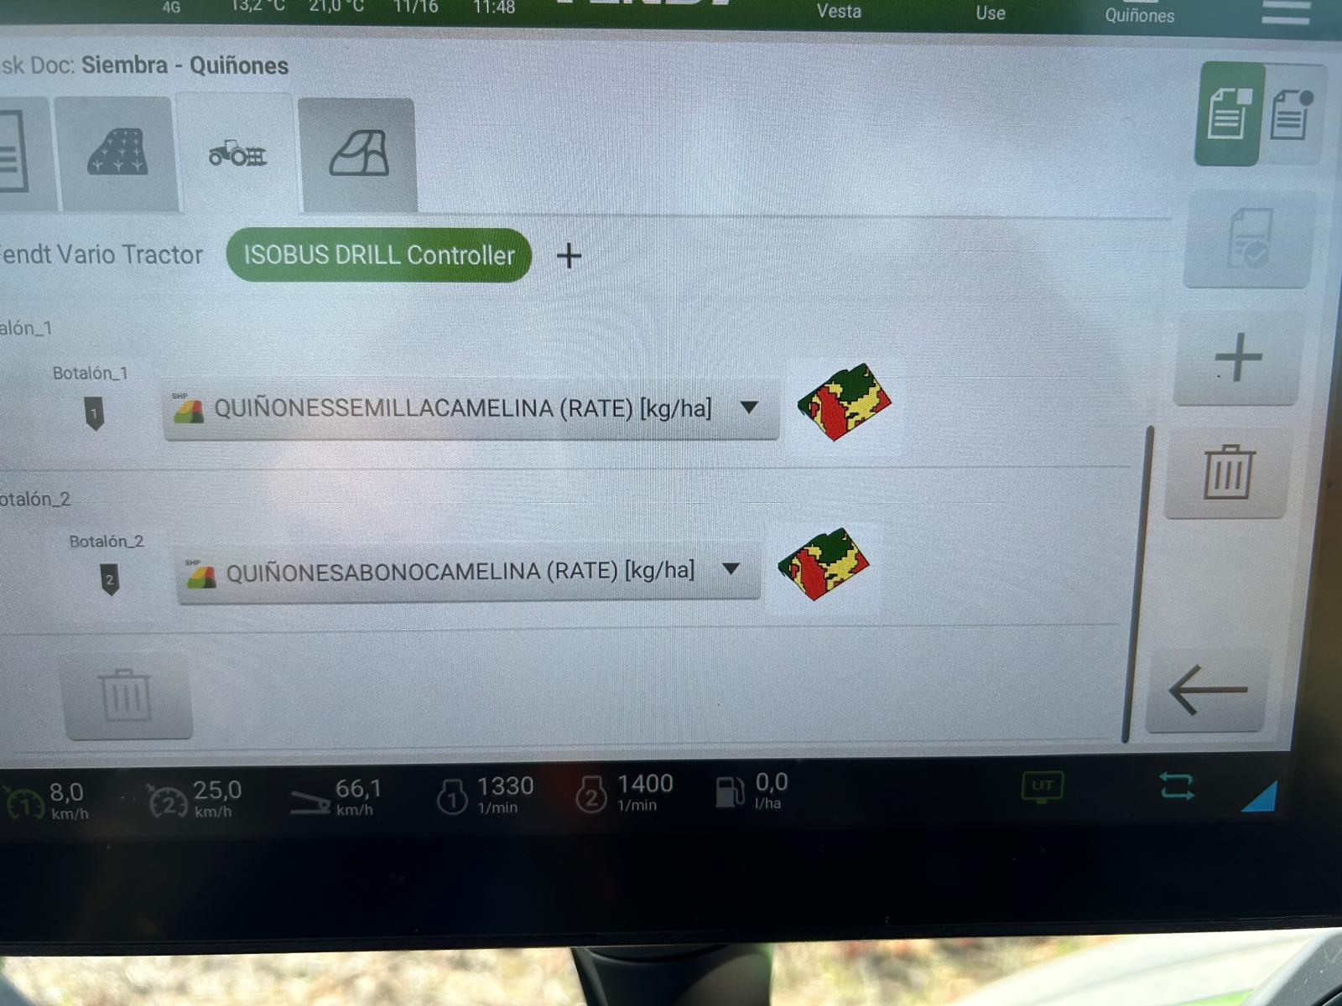
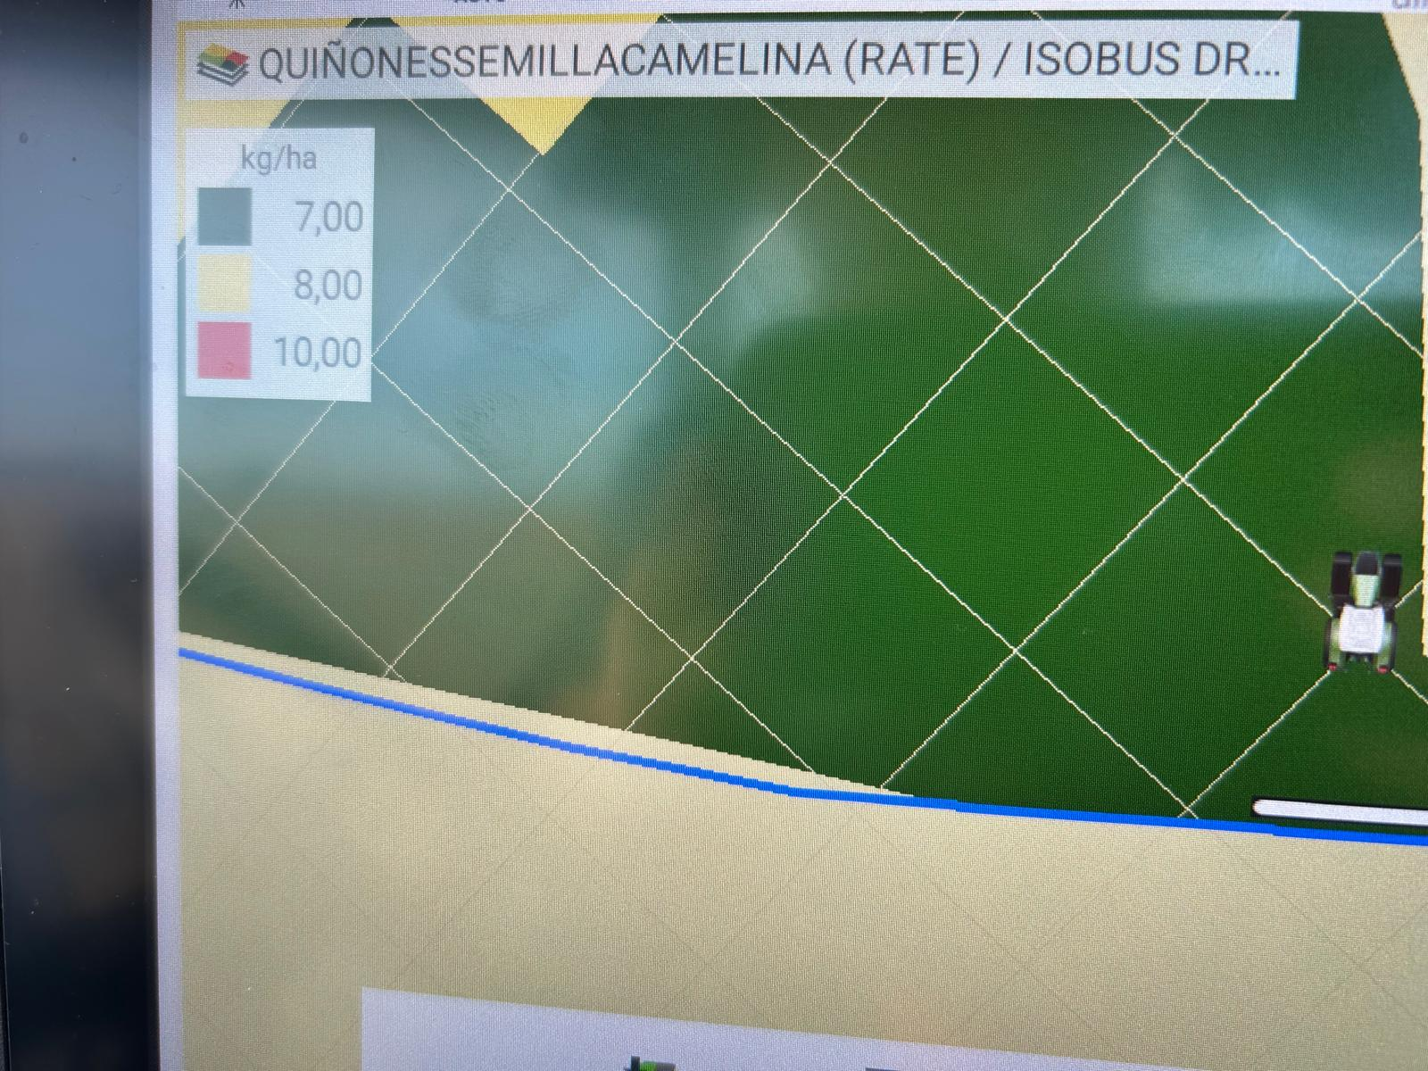

Slide 12

Estrategias para fertilizar
Balance de masas de nutrientes (extracciones del cultivo) a partir de un objetivo de producción.
Apoyado en datos de suelo
Sin datos de suelo que modifiquen. (estrategia de mantenimiento)
Observación directa del estado nutricional del cultivo (detección de carencias)
Análisis de tejidos o de solución del suelo
Datos multiespectrales proximales o aerotransportados

Slide 13
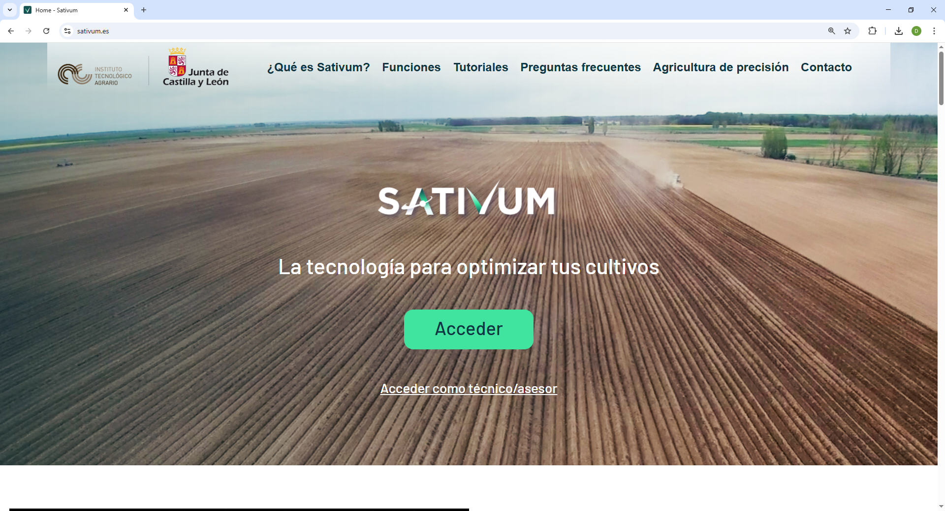

Slide 14
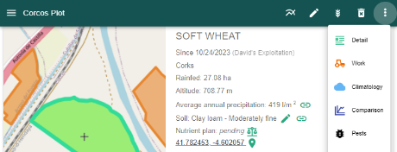
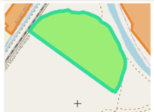

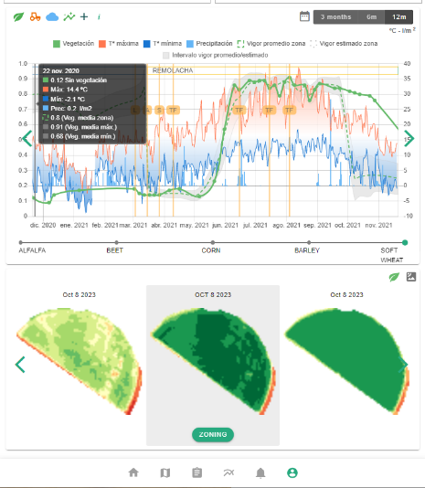
Sativum es una APP pública para la gestión de datos sobre parcelas agrícolas
  Satélite (y foto aérea o VHR)
  Suelo
  Clima
  Parcelario y cultivos (IACS)
Se incluyen módulos de ayuda a la toma de decisiones.
  Nutrición: Es un FAST
  Plagas
  Agricultura de precision
  Selección de fitosanitarios
Compatible con CUE y REA
https://www.sativum.es/

Slide 15


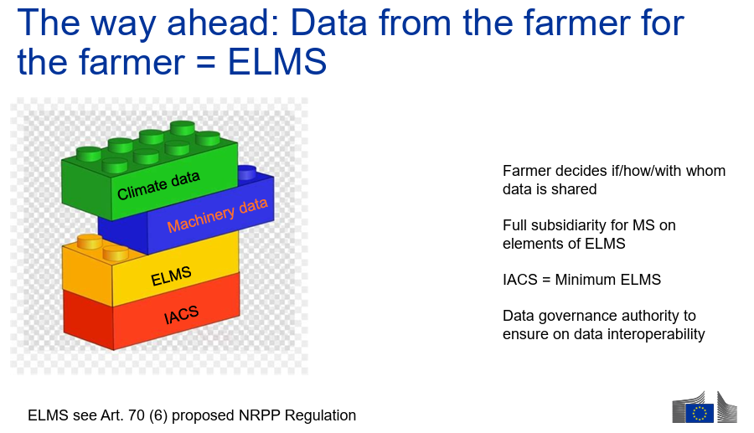

Slide 16

Proposal for a REGULATION OF THE EUROPEAN PARLIAMENT AND OF THE COUNCIL establishing the European Fund for economic, social and territorial cohesion, agriculture and rural, fisheries and maritime, prosperity and security for the period 2028-2034 and amending Regulation (EU) 2023/955 and Regulation (EU, Euratom) 2024/2509 {SWD(2025) 565 final}
Article 70 Integrated Administration and Control System (IACS)
(…)
6. Without prejudice to the responsibilities of the Member States for the implementation and application of the integrated system Member States shall establish the European land monitoring system. It shall provide information to farmers to support sustainable management of their holdings. Furthermore, it shall provide data for CAP policy development and monitoring, and promote sharing of farm sustainability data.
7. The European land monitoring system shall comprise at least the data related to the elements of the integrated system referred to in paragraph 3 and, where applicable, data shared by farmers with public authorities in accordance with Article 10 of Regulation (EU) 202X/XXXX [CAP Regulation]. The Member States may provide additional services to enhance the European land monitoring system with other sources of information to the benefit of the farmers.

Slide 17
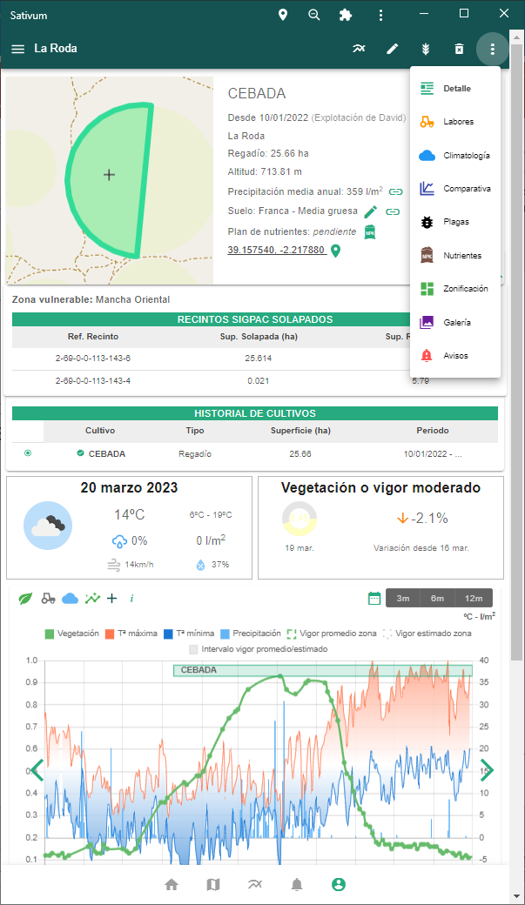
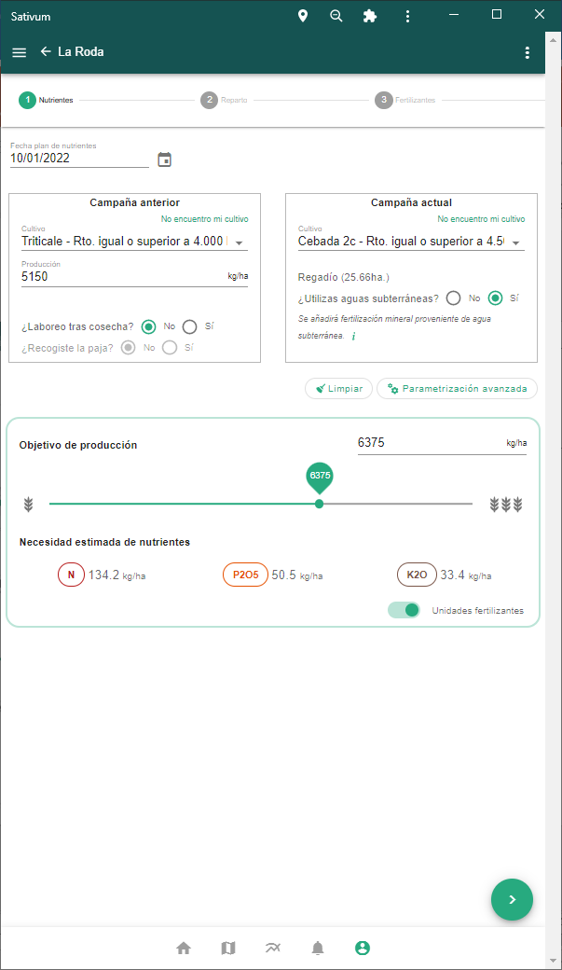
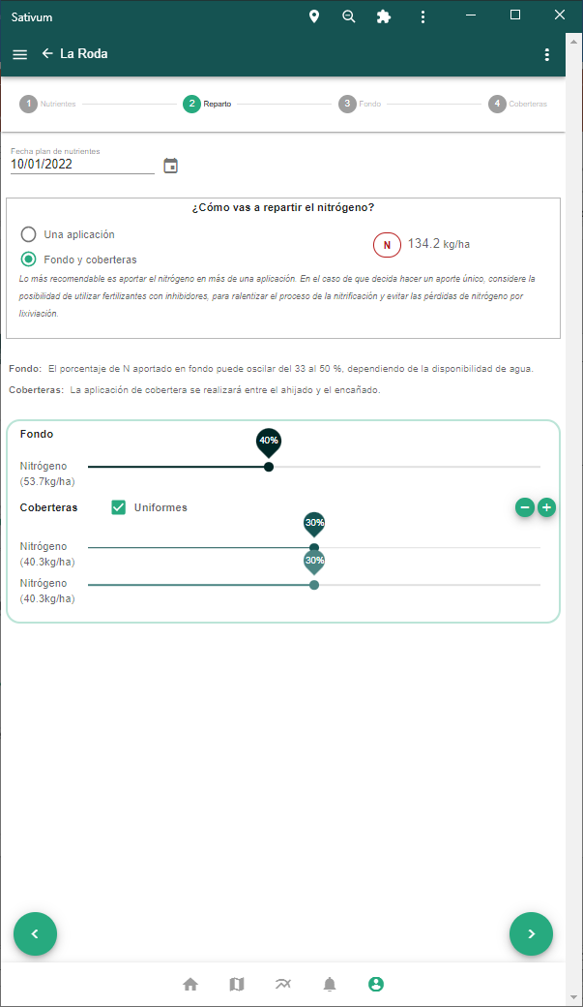
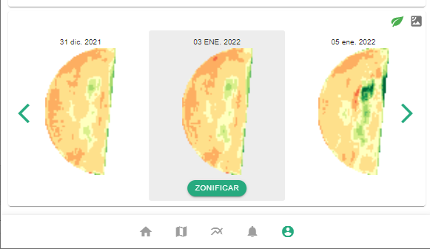

Slide 18
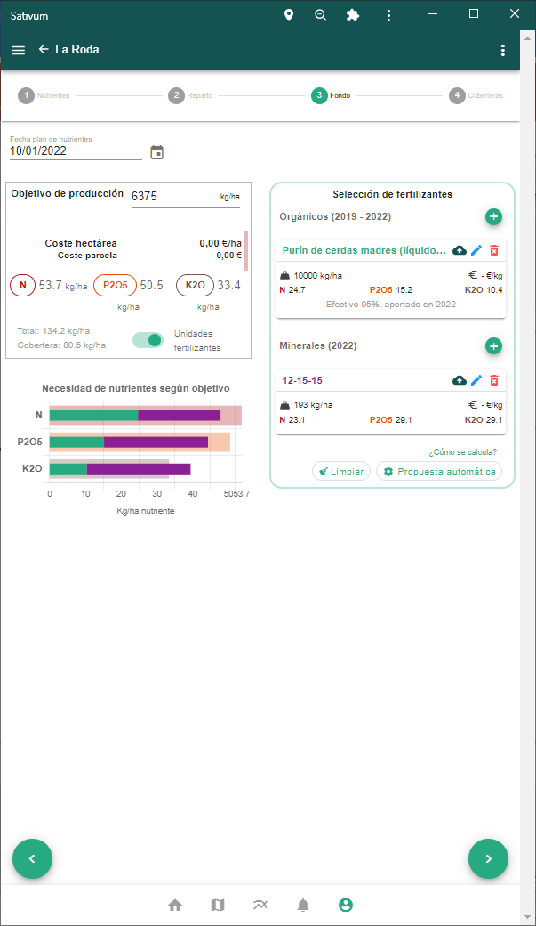
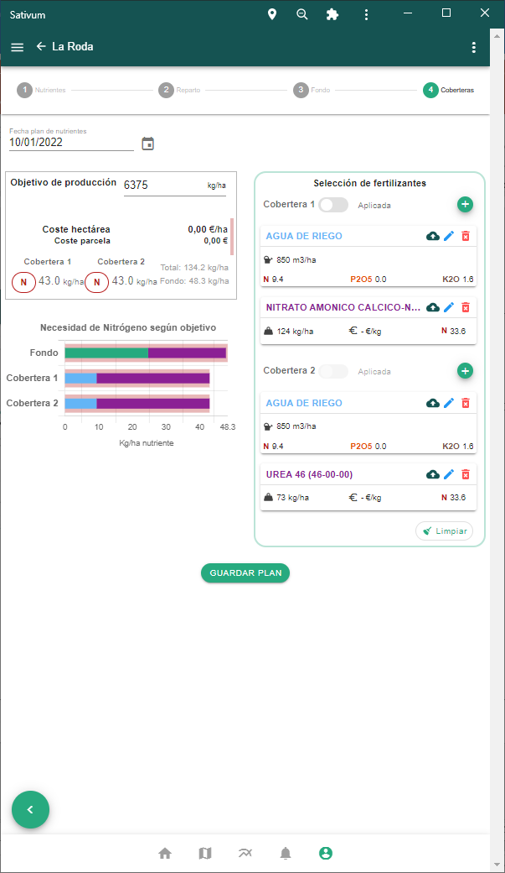
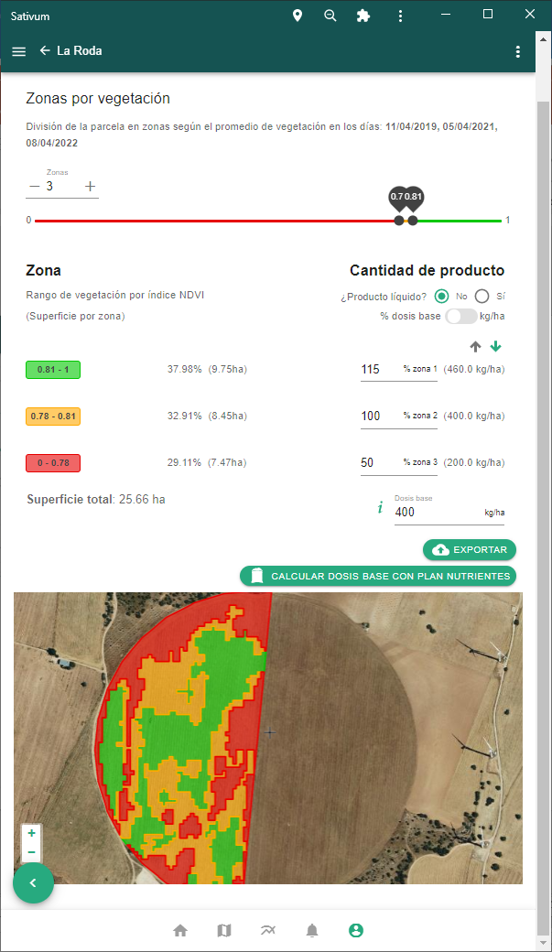

Slide 19
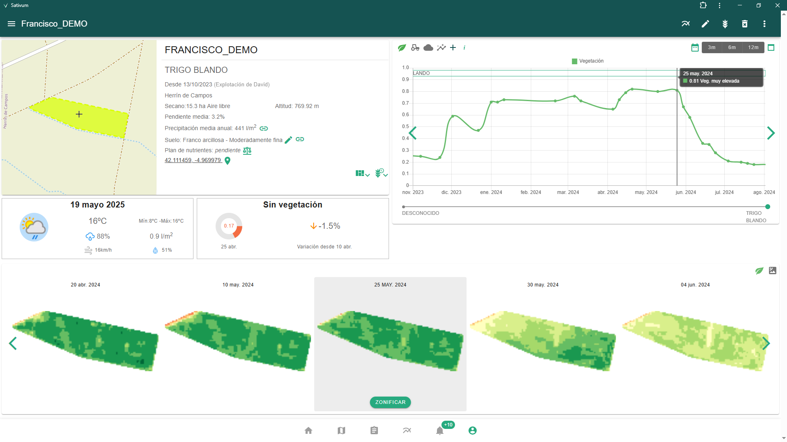

Slide 21
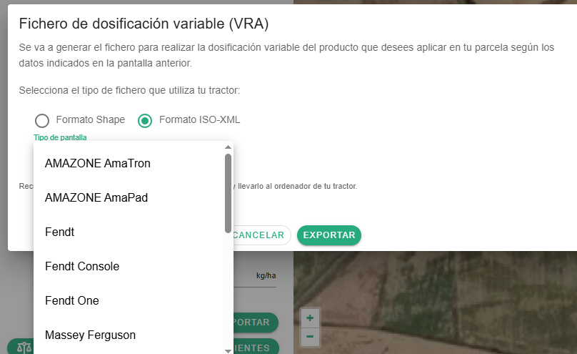



Integraciones con máquinas

Slide 22
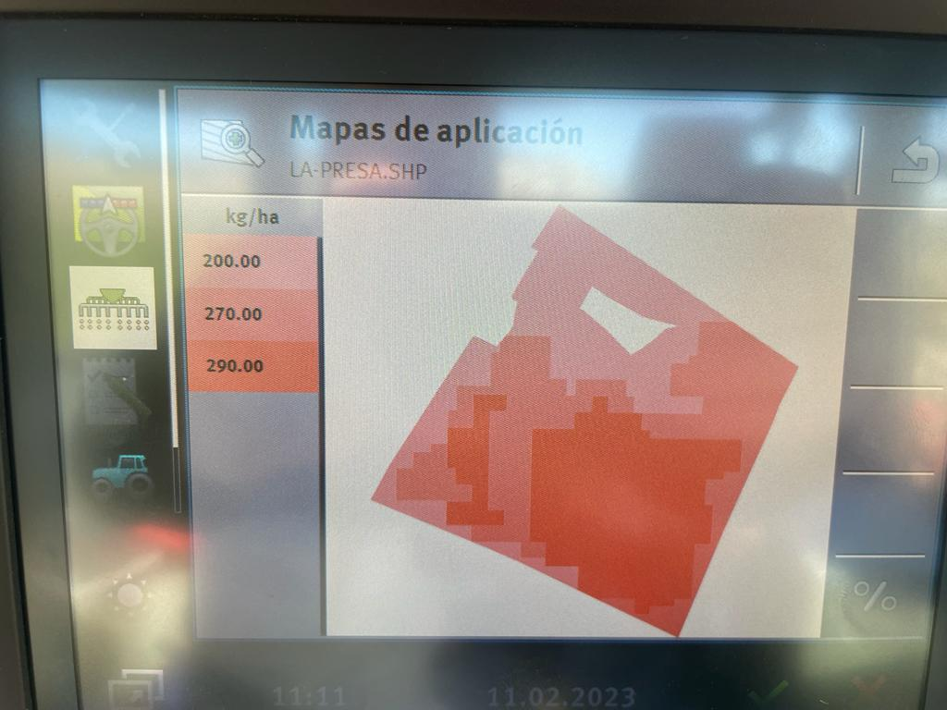

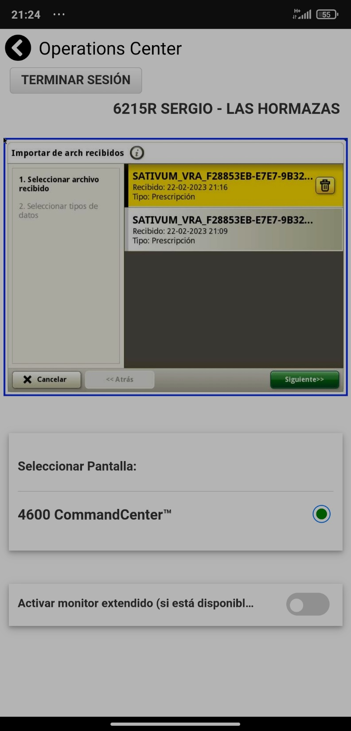
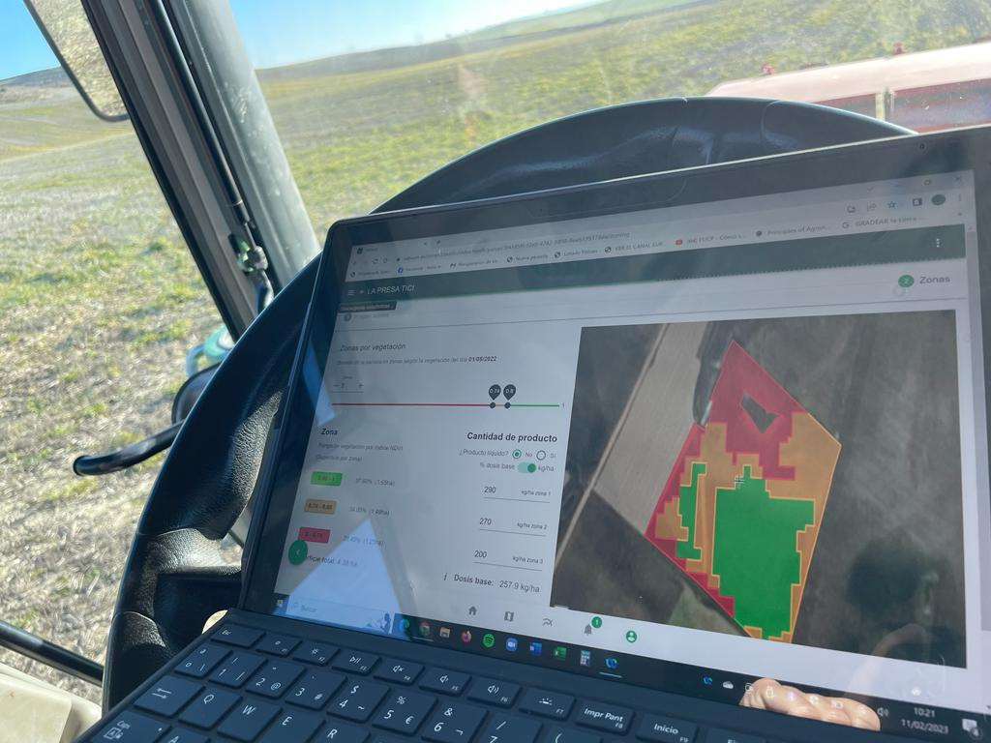

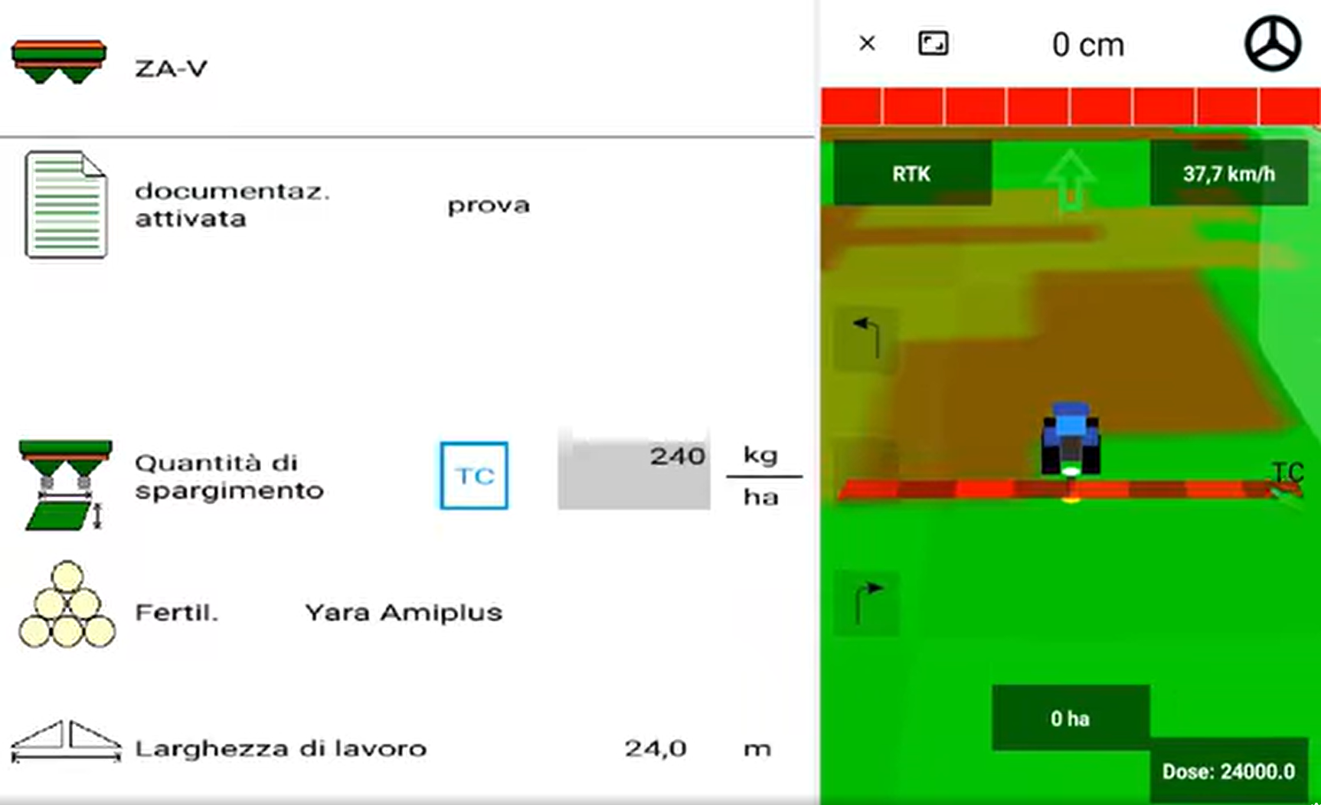


Slide 23
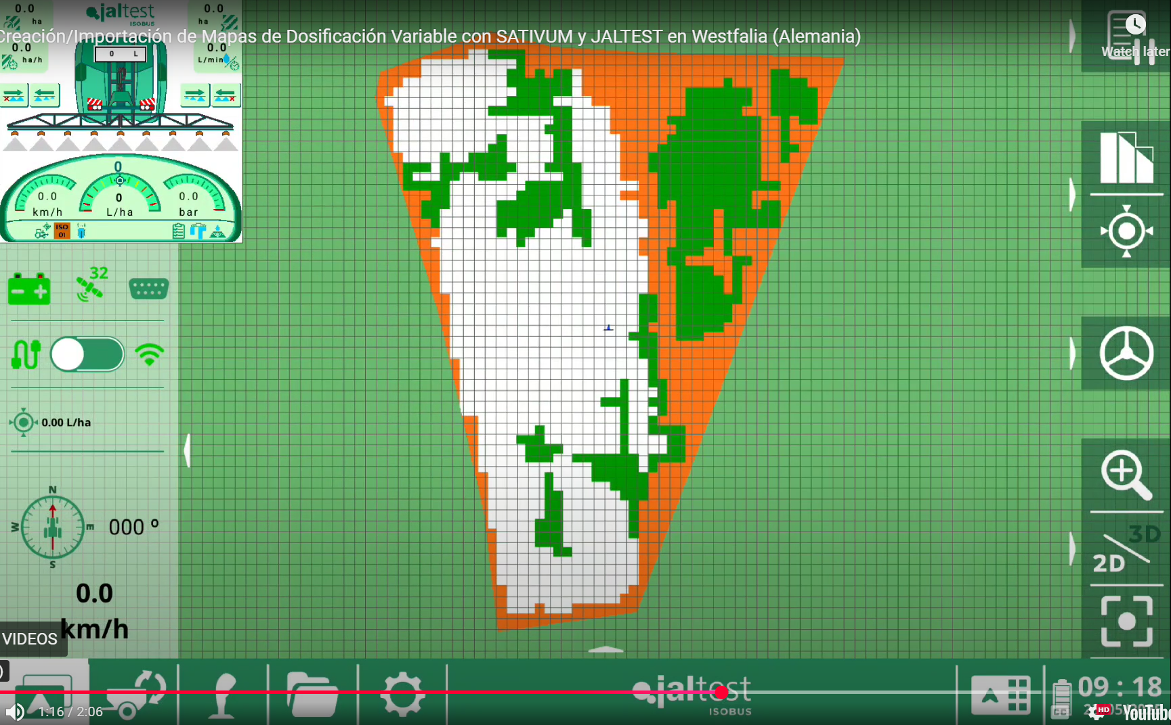

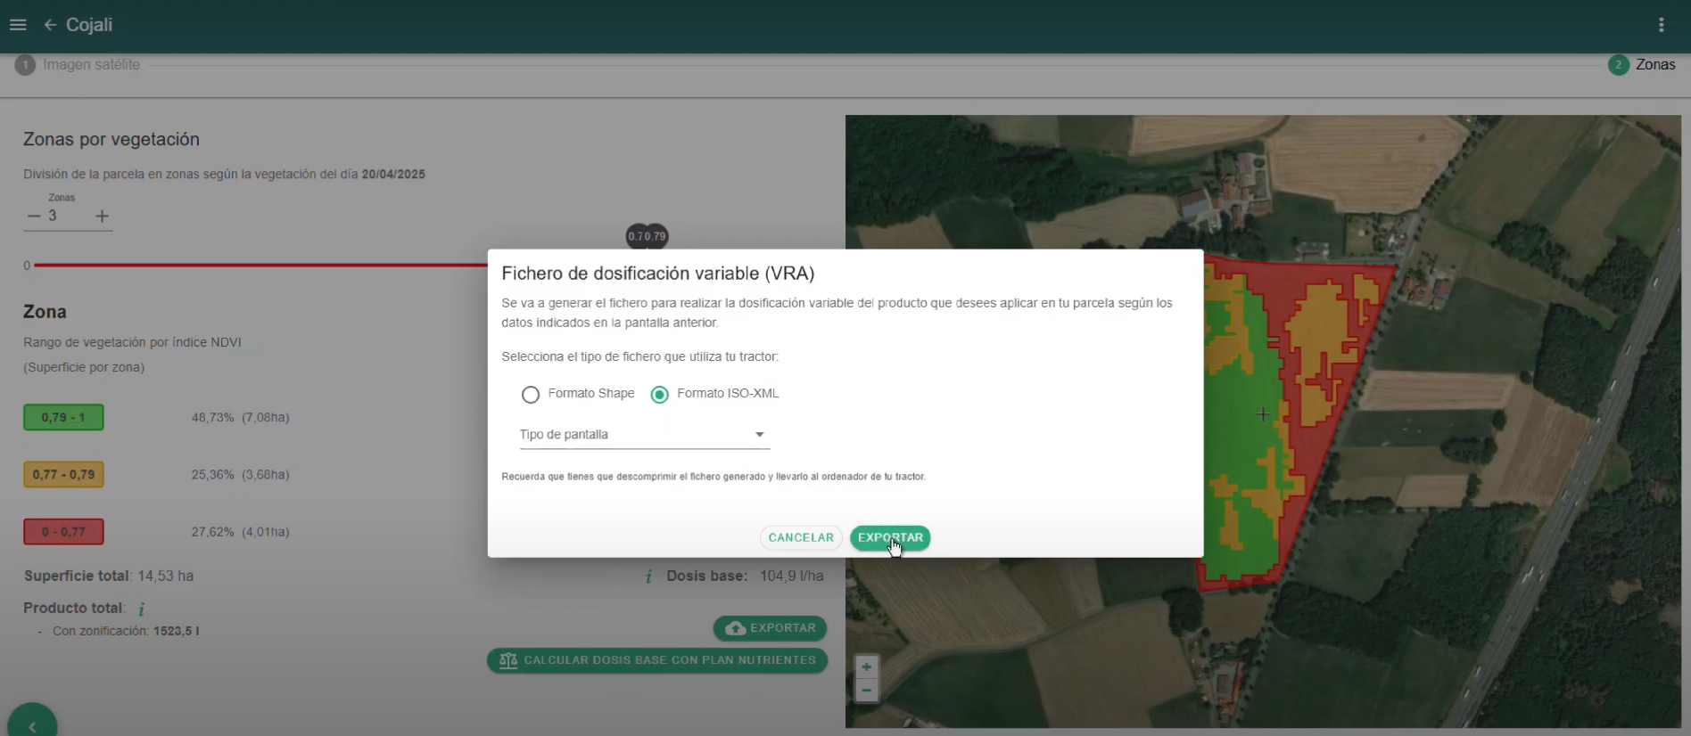

Slide 24
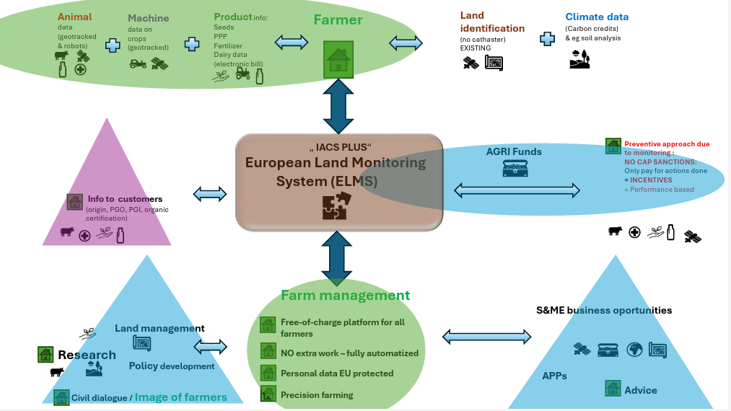

Slide 25
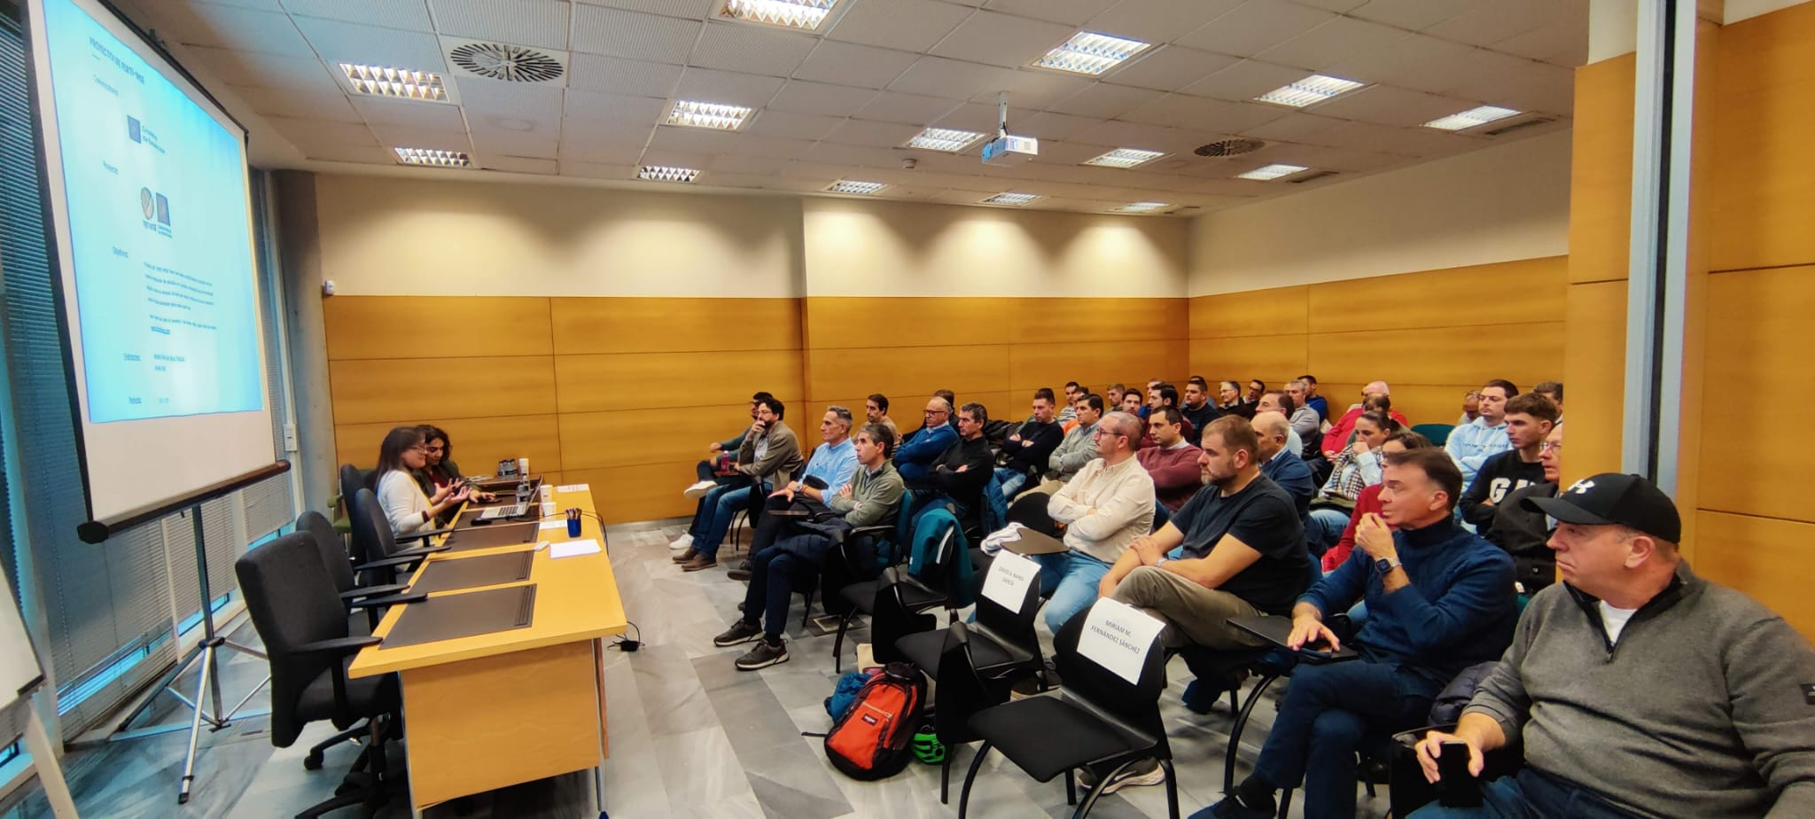
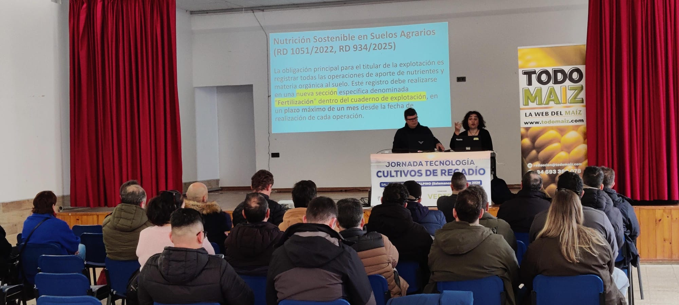
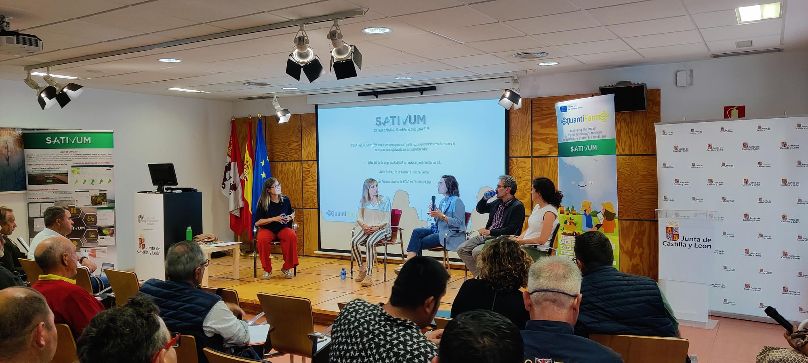
Divulgación y uso
103 jornadas de formación en 2025, 102 en 2024.
Estadísticos de SATIVUM a fecha 01/05/2026.
    Número de usuarios activos: 6.013.
    Número de organizaciones registradas: 57 validadas, 42 pendientes de validación.
    Número de asesores registrados: 166.
    Número de explotaciones registradas: 18.106 de usuarios, 326 de organizaciones.
    Número de parcelas registradas: 848.550.
    Número de parcelas con plan de nutrientes asociado: 55.524
    Número de usuarios del API de nutrientes: 168.

Slide 26

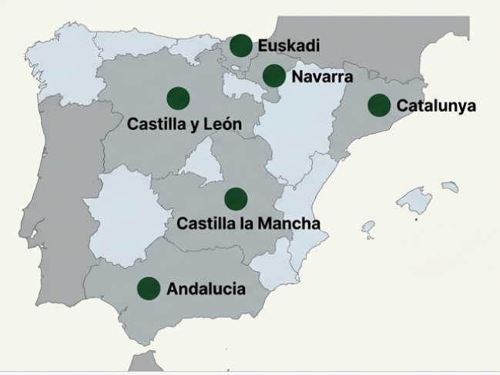
LIFE FERTIWISE y AKIS de agricultura de precisión
Ahorar fertilizante y mejorar los resultados de las explotaciones agrarias a través de la diffusion del uso de las herramientas de dosificación variable

Slide 27

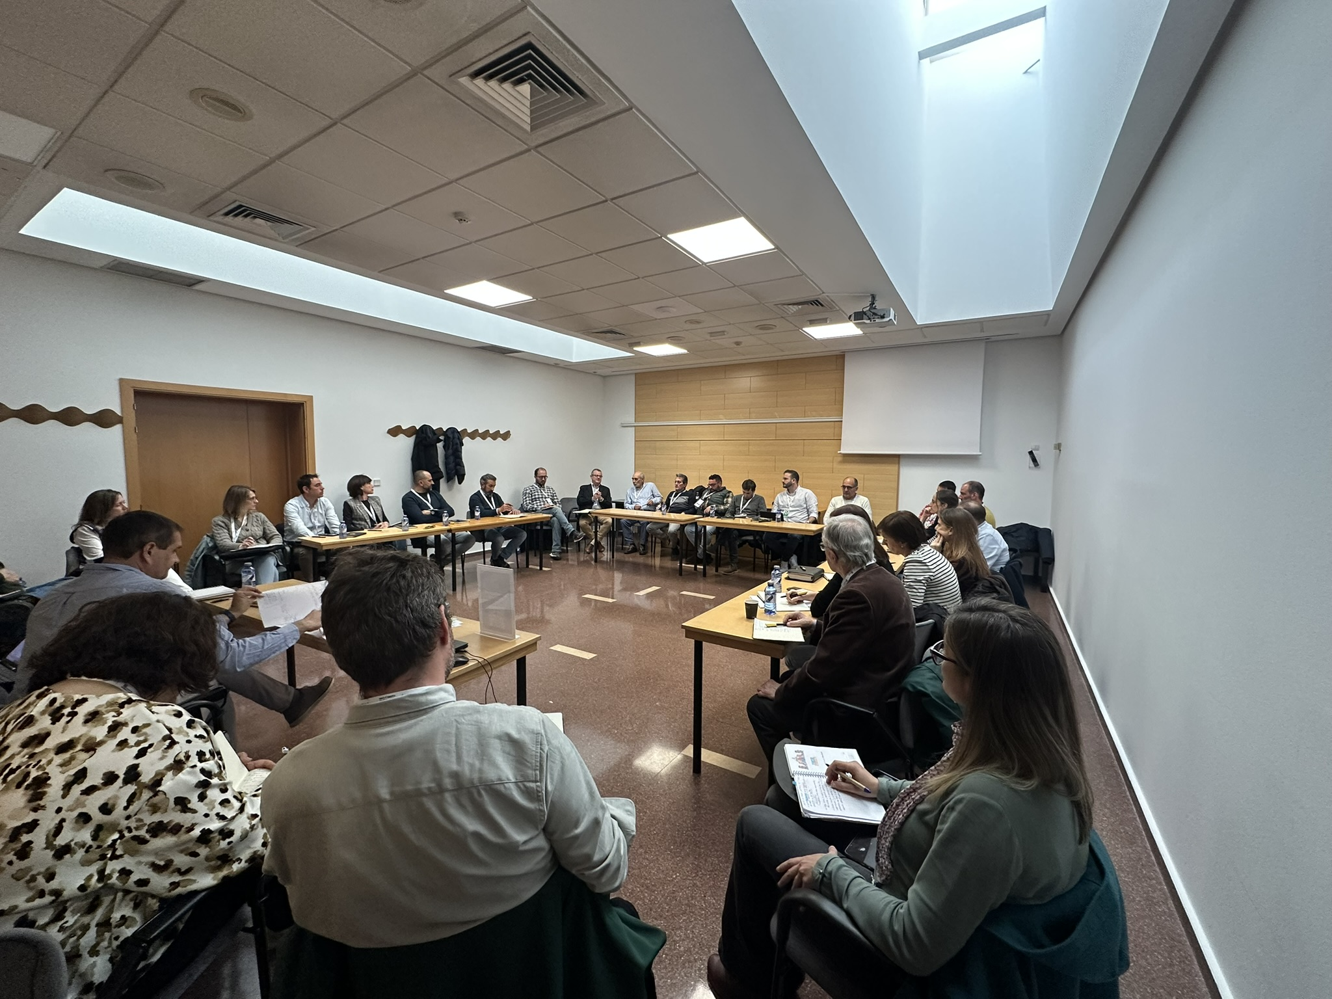

¿Por qué se plantea el proyecto?
AKIS Nutrición - Demandas del sector
Sobre Zonas Vulnerables:
  NO poner límites fijos de N en tablas sino usar los planes.
  Delimitar mejor las nuevas ZV y segmentar las medidas en función del origen de la contaminación
  Levantar limitaciones impuestas en Plan Hidrológico de Cuenca
Incentivos PAC para fertilización eficiente (VRA, fertilizantes “alternativos”)
Planes de abonado
  Aclarar los aportes de materiales orgánicos
  Dar más énfasis a la figura del asesor en fertilización
Incertidumbre en productos bioestimulantes
Foto: Primera reunion del AKIS de Nutricion Vegetal Sostenible con todos los agentes participantes

Slide 28




¿Quién participa?
[BIO] = Bioestimulantes + [VRA] = Variable Rate Application (Aplicación Dosis Variable)
Objetivo: Mejorar la eficiencia en el uso de los fertilizantes apoyándonos en dos nuevas tecnologías:
  Bioestimulantes como complemento al fertilizante
  Dosificación Variable de fertilizante
En la práctica son dos proyectos en uno que comparten un objetivo común.
Enfoque práctico del proyecto: 100% en condiciones reales
Socios:
  - Biestimulantes: AEFA
  - Dosificación Variable: ANFFE y ANSEMAT
Duración del proyecto: Fecha inicial 1/04/2026 — Fecha Final 31/3/2029
Presupuesto: 861.342,47€

Slide 29
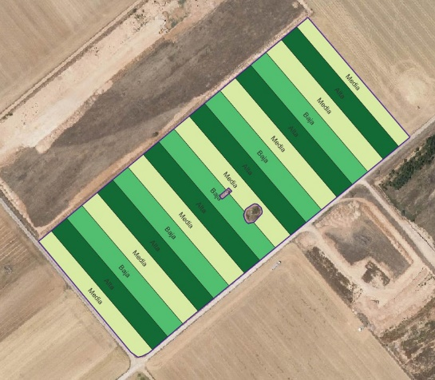

¿Qué se quiere conseguir?
Ensayos Bioestimulantes
20 productos seleccionados por AEFA en diferentes cultivos (énfasis en cereales)
  manejo habitual
  manejo habitual + producto
  manejo con reducción de fertilizante
  manejo con reducción de fertilizante + producto
10 ha por producto (no todo se trata, hay bandas testigo)
Aplicación con dron mediante contrata para asegurar uniformidad en la aplicación (cumple normativa). NO SE ENSAYA, SE USA. Es una herramienta.
Cosechado con monitor de rendimiento en cosechadora

Slide 30


¿Qué se quiere conseguir?
Ensayos de dosificación variable
15 parcelas al año de 10 ha
Diseño en bandas VRA frente a Sistema tradicional
Diferentes máquinas de aplicación (abonadoras). NO DRONES
Diferentes proveedores de mapas. SATIVUM como alternativa de base.
Diferentes fertilizantes minerales
Evaluación de resultados con monitor de rendimiento en cosechadora

Slide 31














BÚSQUEDA DE AGRICULTORES COLABORADORES
EN PROYECTO
Validación on-farm de estrategias biotecnológicas y de agricultura de precisión para la optimización de la nutrición vegetal sostenible en Castilla y León
26 de junio 2026
JORNADA ONLINE
INFORMATIVA
11:00-12:30h
Presentación del proyecto BIOVRA
Descripción de estrategias, prácticas y empresas participantes
Formulario, ventajas y compromisos de participación
https://us06web.zoom.us/j/84762572855?pwd=dFqboCh0AAsYULFPtbGm42hvtbWzbl.1
Enlace jornada:
DESEO MÁS INFORMACIÓN Y PARTICIPAR -> AQUÍ

Slide 32


Enlace a la jornada
26 de junio 2026 11:00-12:30h
Enlace al formulario de interés en participar
https://us06web.zoom.us/j/84762572855?pwd=dFqboCh0AAsYULFPtbGm42hvtbWzbl.1
https://forms.office.com/Pages/ResponsePage.aspx?id=DQSIkWdsW0yxEjajBLZtrQAAAAAAAAAAAAN__tg11X5UOVk1VUNUMFI2VVdHVFM1RUtTWlVQS1YwNS4u

Slide 33

Conclusiones
La vida de alrededor de la mitad de la humanidad con los hábitos actuales es posible gracias al proceso Haber–Bosch de síntesis de amoniaco. El proceso consume alrededor del 1% del suministro de energía primaria global
(Erisman, J., Sutton, M., Galloway, J. et al. How a century of ammonia synthesis changed the world. Nature Geosci 1, 636–639 (2008). https://doi.org/10.1038/ngeo325) https://www.rpgroup.caltech.edu/aph150_human_impacts/assets/pdfs/Erisman_2008.pdf
Presión creciente sobre el uso de fertilizantes
  Precios
  Problemas ambientales derivados del uso indebido: ZONAS VULNERABLES
La tecnología ayuda a optimizar (pronóstico David) [Pronóstico ChatGPT]
  Planes de abonado (a tiempo) (30%) [10-30%]
  Dosificación variable (15%) [5-20%]
  Autoguiados y control de secciones (5%) [3-10%}
  Biotecnología (15%) [0-10%]
La tecnología hay que amortizarla

Slide 34
Consultas realizadas a ChatGPT model 5.5 “thinking mode” 17/6/2026
How much fertilizer could be saved doing nutrient plan or nutrient budget->A nutrient plan / nutrient budget can often save 10–30% of mineral fertilizer
How much fertilizer could be saving because of a precision autosteering with control section-> With precision autosteering + section control, fertilizer saving is usually the fertilizer that would otherwise be wasted through overlap. A reasonable estimate is: Typical fertilizer saving: 3–10% High saving in irregular fields: 10–15% or more Low saving in large rectangular fields: 1–3%
How much fertilizer could be saving because of variable rate application->With variable rate application (VRA), fertilizer saving usually comes from reducing rates in parts of the field that already have enough nutrients or have lower yield potential.A realistic estimate is:Typical fertilizer saving: 5–20%Common planning value: 10–15%High saving: 20–30% in very variable fields or where previous uniform rates were excessive.
How much fertilizer could be saving because of using biostimulants or biological inhibitors->For biostimulants or biological inhibitors, the fertilizer saving is more uncertain than with autosteer, section control or variable-rate application. A good planning estimate is:
Technology | Realistic fertilizer saving | Best use
Biostimulants | 0–10% normally; 5–15% if well validated locally | Improve nutrient uptake, root growth, stress tolerance, nutrient use efficiency
Biofertilizers / microbial products | 5–20% in favorable cases | Partial replacement of N or P inputs, especially with legumes or P-solubilizing microbes
Biological nitrification inhibitors / N efficiency enhancers | 5–15% N saving commonly; sometimes 10–20% | Reduce N losses by slowing ammonium conversion to nitrate
Conservative reporting value | 5–10% total fertilizer saving | Safe estimate for project-level calculations

